Slide 1
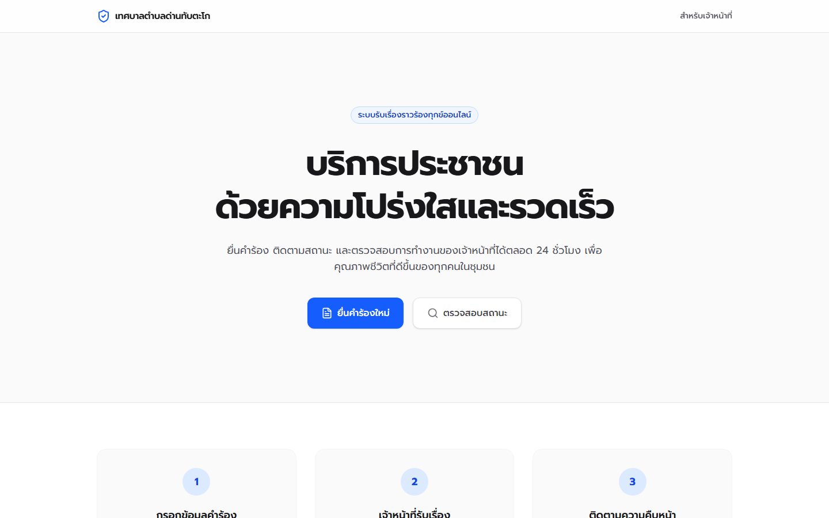
การพัฒนาระบบบริหารจัดการคำร้องออนไลน์
เพื่อเพิ่มประสิทธิภาพการให้บริการประชาชน
ของเทศบาลตำบลด่านทับตะโก
ปีการศึกษา 2569
ระบบบริหารจัดการคำร้องออนไลน์ • เทศบาลตำบลด่านทับตะโก
01
Notes:
กล่าวแนะนำหัวข้อโครงงานและวัตถุประสงค์หลักของระบบ อธิบายว่าระบบพัฒนาเพื่อเพิ่มความสะดวก รวดเร็ว และความโปร่งใสในการให้บริการประชาชน

Slide 2
ความเป็นมาและปัญหา
ปัญหาหลักของการรับเรื่องแบบเดิม และแนวทางแก้ไขด้วยระบบกลาง
ประเด็นปัญหา
แนวทางแก้ไข
การแจ้งปัญหายังพึ่งพาเอกสารกระดาษ
พัฒนา Web Application สำหรับยื่นคำร้อง
ประชาชนติดตามสถานะได้ยาก
ออกเลขติดตามคำร้องอัตโนมัติ
ข้อมูลกระจัดกระจาย ตรวจสอบย้อนหลังลำบาก
รองรับการติดตามสถานะแบบต่อเนื่อง
เจ้าหน้าที่ต้องประสานงานหลายขั้นตอน
จัดเก็บข้อมูลและประวัติสถานะอย่างเป็นระบบ
ขาดระบบกลางสำหรับบริหารจัดการคำร้อง
ระบบบริหารจัดการคำร้องออนไลน์ • เทศบาลตำบลด่านทับตะโก
02
Notes:
อธิบายระบบเดิมที่ทำให้ประชาชนและเจ้าหน้าที่ติดตามข้อมูลได้ยาก เชื่อมโยงแนวทางแก้ไขด้วยระบบคำร้องออนไลน์

Slide 3
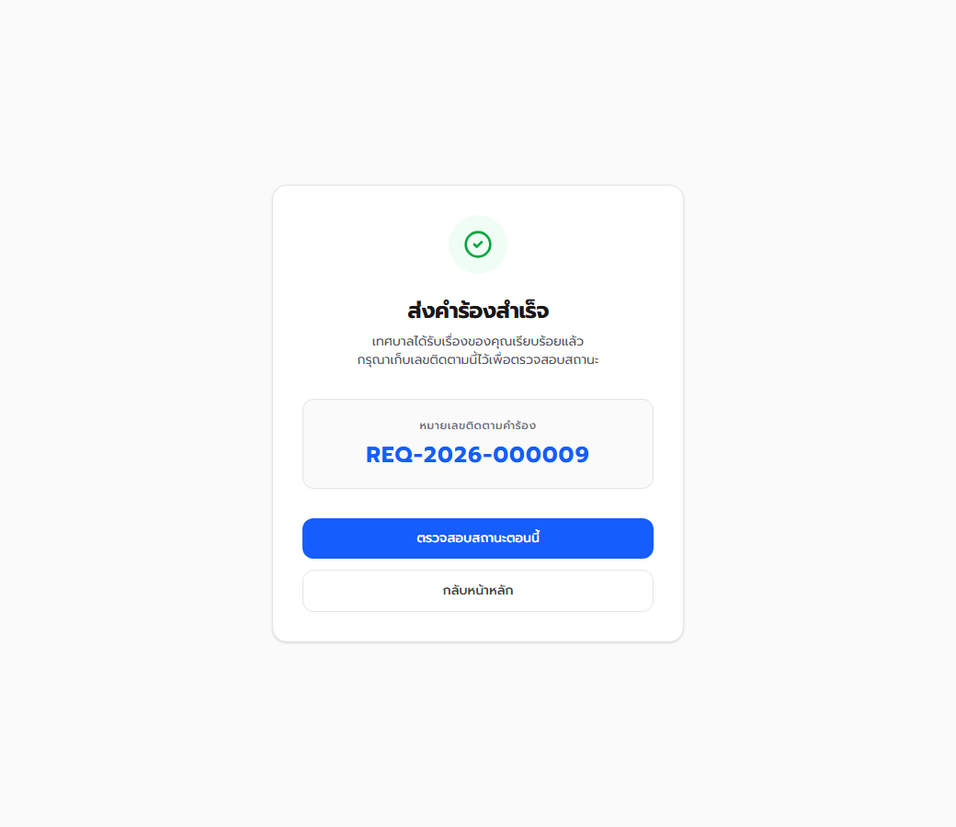
วัตถุประสงค์ของโครงงาน
เป้าหมายหลักครอบคลุมประชาชน เจ้าหน้าที่ และการประเมินความเป็นไปได้
1
พัฒนาระบบบริหารจัดการคำร้องออนไลน์
2
เพิ่มประสิทธิภาพการให้บริการประชาชน
3
ให้ประชาชนตรวจสอบสถานะคำร้องได้
4
ช่วยเจ้าหน้าที่จัดการข้อมูลอย่างเป็นระบบ
5
ศึกษาความเป็นไปได้ของ Web Technology ในงานบริการภาครัฐ
ระบบบริหารจัดการคำร้องออนไลน์ • เทศบาลตำบลด่านทับตะโก
03
Notes:
อธิบายวัตถุประสงค์หลักทั้งด้านประชาชนและเจ้าหน้าที่ เน้นว่าเลขติดตามช่วยทำให้การตรวจสอบสถานะมีหลักฐานชัดเจน

Slide 4
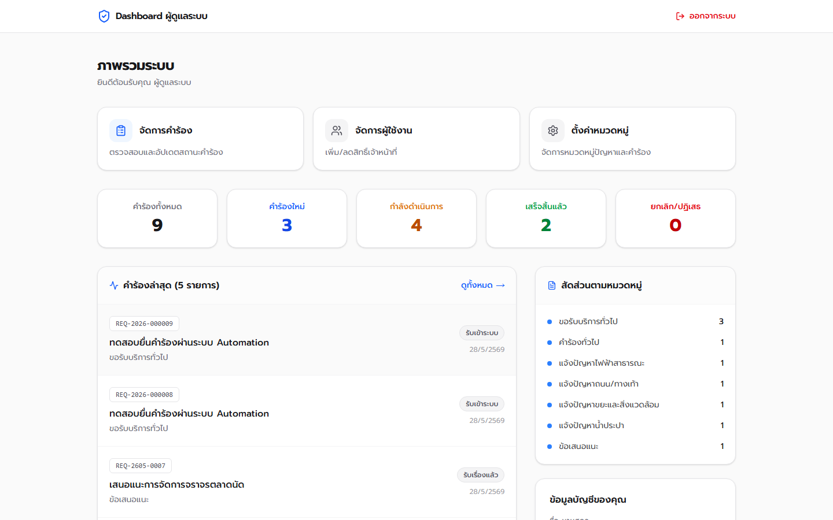
ขอบเขตของระบบ
ระบบแบ่งบทบาทการใช้งานเป็น 3 กลุ่มหลัก
ประชาชน
เจ้าหน้าที่
ผู้ดูแลระบบ
ยื่นคำร้องออนไลน์
เข้าสู่ระบบ
ดูภาพรวมระบบ
แนบรูปภาพประกอบ
จัดการคำร้อง
จัดการหมวดหมู่คำร้อง
ตรวจสอบสถานะคำร้อง
อัปเดตสถานะการดำเนินงาน
จัดการผู้ใช้งาน
ระบบบริหารจัดการคำร้องออนไลน์ • เทศบาลตำบลด่านทับตะโก
04
Notes:
อธิบายการแบ่งผู้ใช้เป็นประชาชน เจ้าหน้าที่ และผู้ดูแลระบบ ระบบครอบคลุมตั้งแต่รับคำร้อง จัดการคำร้อง จนถึงตรวจสอบภาพรวม

Slide 5
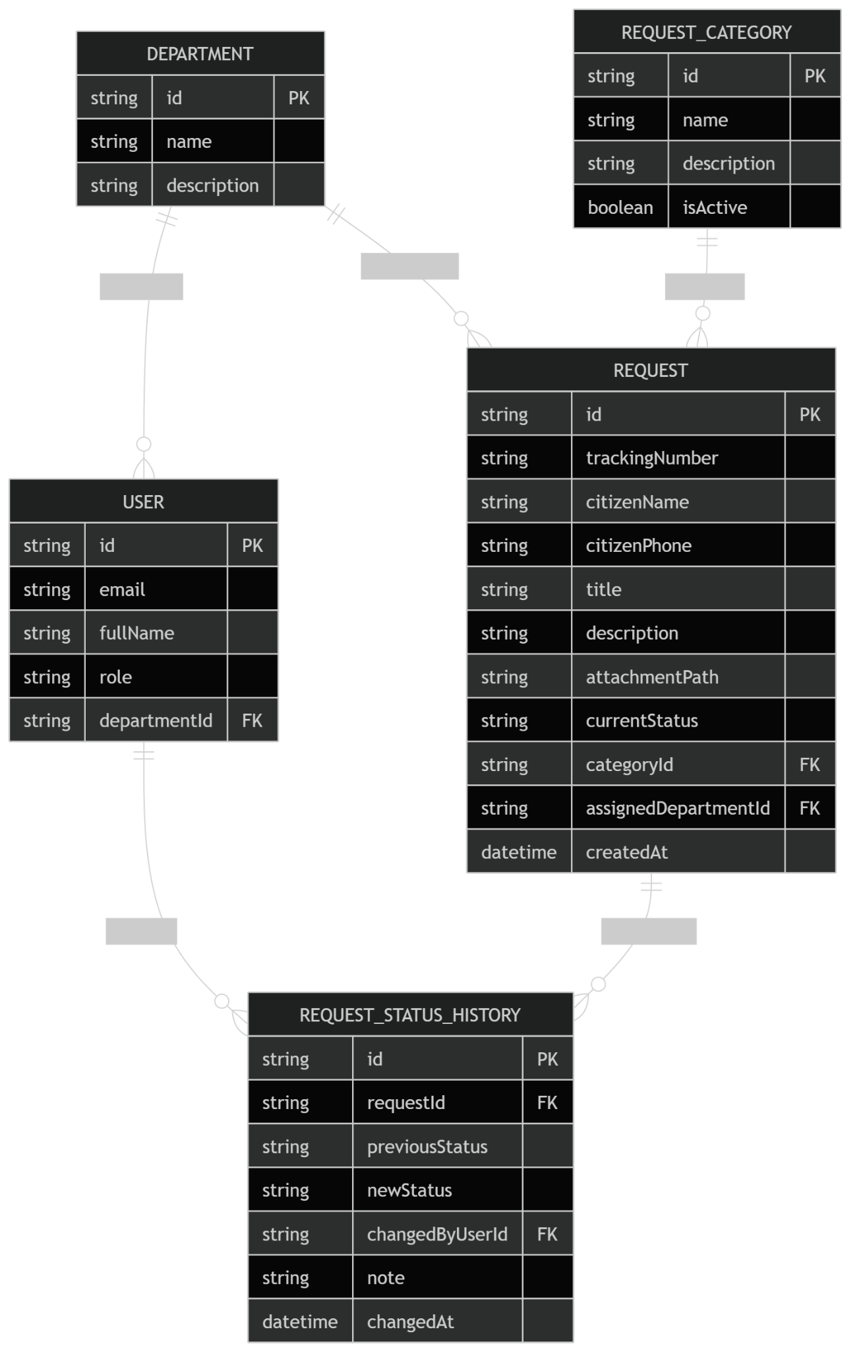
สถาปัตยกรรมระบบ
โครงสร้างระบบแบบ Modern Monolithic บน Next.js App Router
Technology Stack
Frontend: Next.js + React
Backend: Next.js Route Handlers
ORM: Prisma
Database: SQLite
Styling: Tailwind CSS
Testing: Playwright
เหตุผลการเลือกใช้
เหมาะกับ Research Prototype เพราะพัฒนาและทดสอบได้เร็ว โครงสร้างไม่ซับซ้อน และต่อยอดฐานข้อมูลภายหลังได้
ระบบบริหารจัดการคำร้องออนไลน์ • เทศบาลตำบลด่านทับตะโก
05
Notes:
อธิบายการเชื่อมต่อระหว่าง Client, Application Layer, Data Access และ Storage ชี้ว่า SQLite เหมาะกับต้นแบบ และสามารถย้ายฐานข้อมูลได้เมื่อใช้งานระดับองค์กร

Slide 6
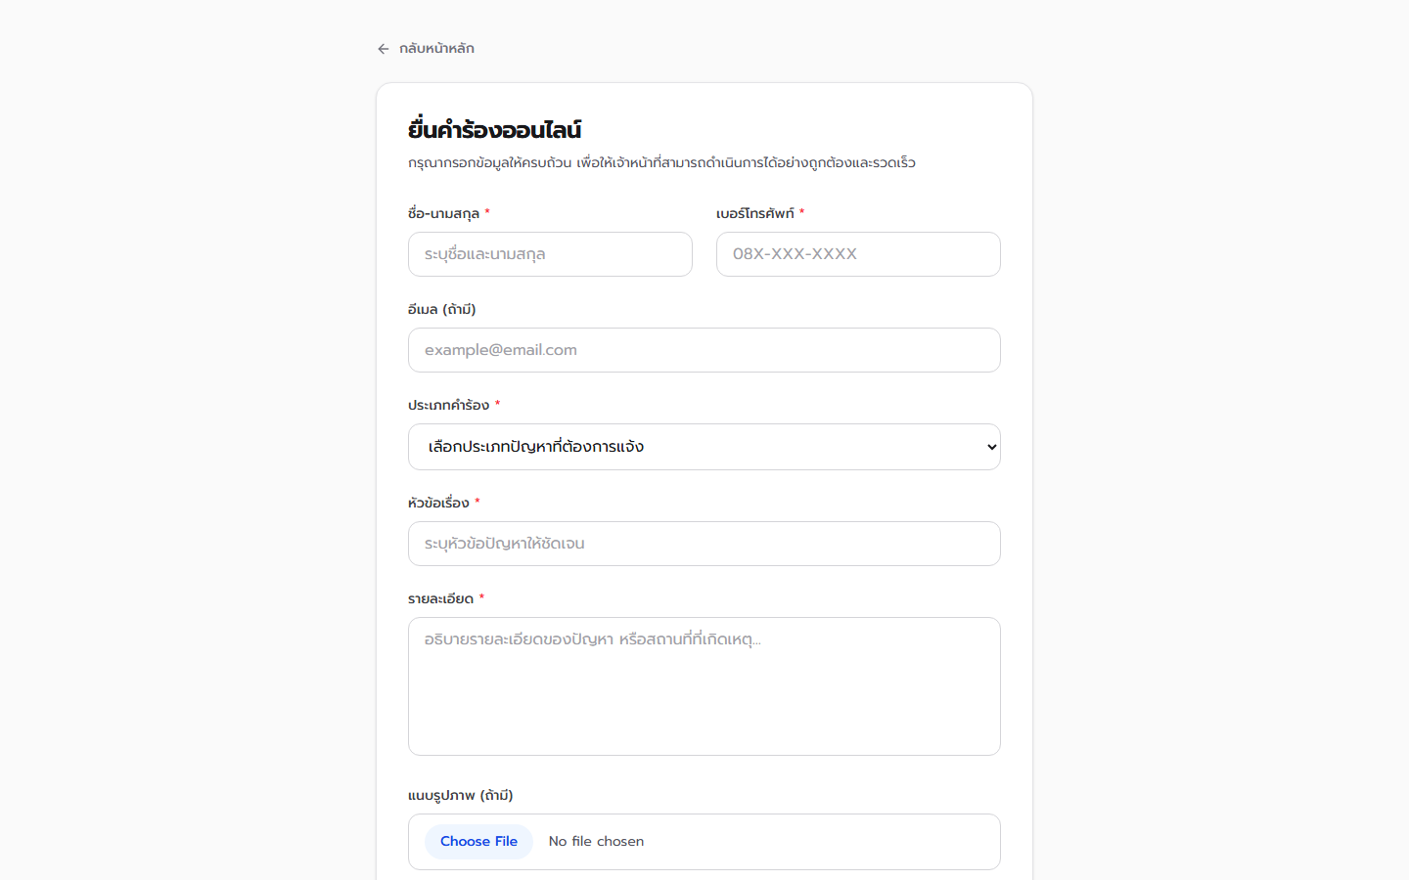
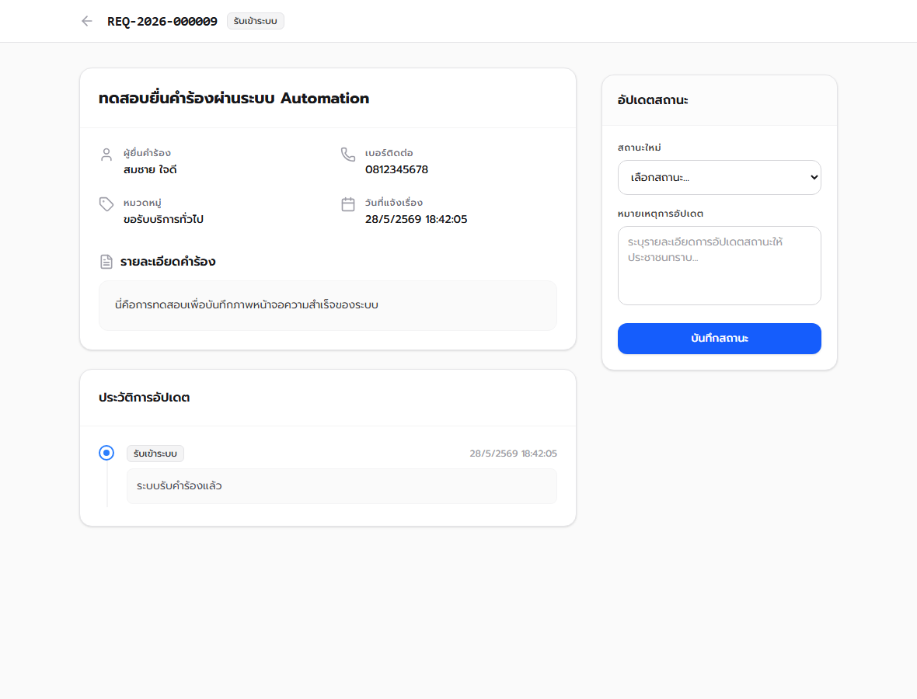
ขั้นตอนการทำงานของระบบ
ลำดับงานตั้งแต่ประชาชนยื่นคำร้องจนเจ้าหน้าที่อัปเดตสถานะ
1
กรอกคำร้อง
2
ออกเลขติดตาม
3
เจ้าหน้าที่รับเรื่อง
4
อัปเดตสถานะ
5
ประชาชนตรวจสอบ
ระบบบริหารจัดการคำร้องออนไลน์ • เทศบาลตำบลด่านทับตะโก
06
Notes:
อธิบายขั้นตอนหลักของระบบในมุมประชาชนและเจ้าหน้าที่ เน้น Status History เพื่อความโปร่งใสและการตรวจสอบย้อนหลัง

Slide 7
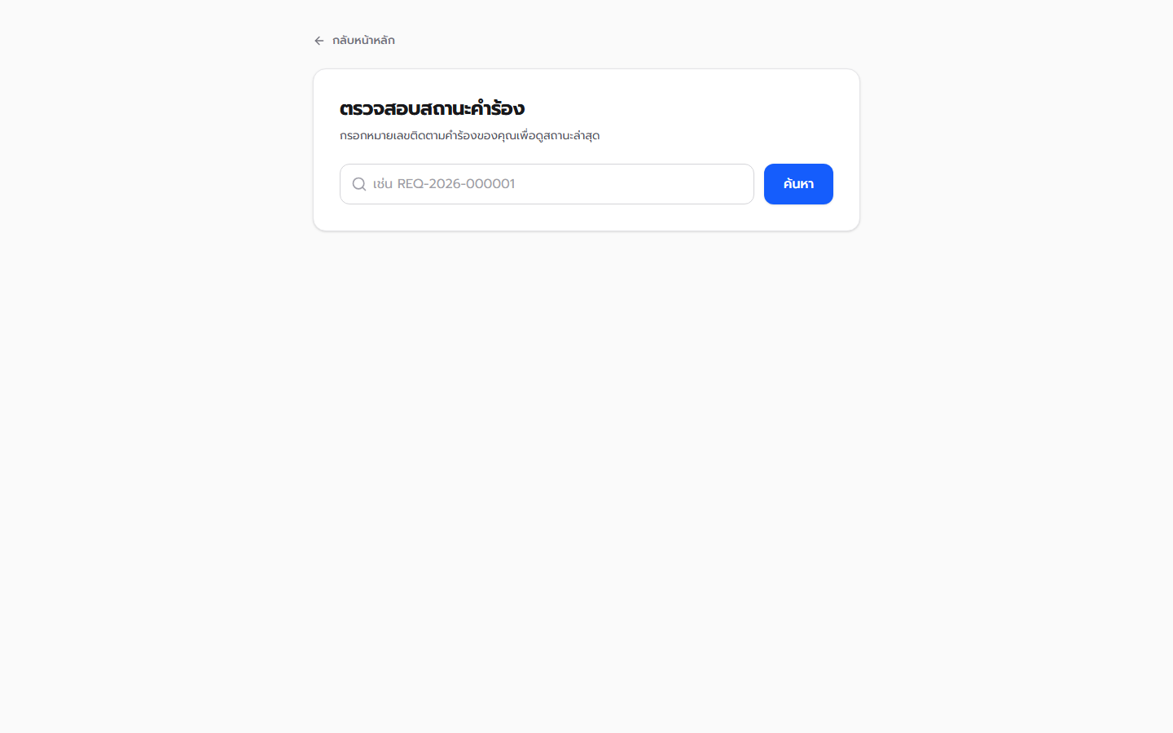
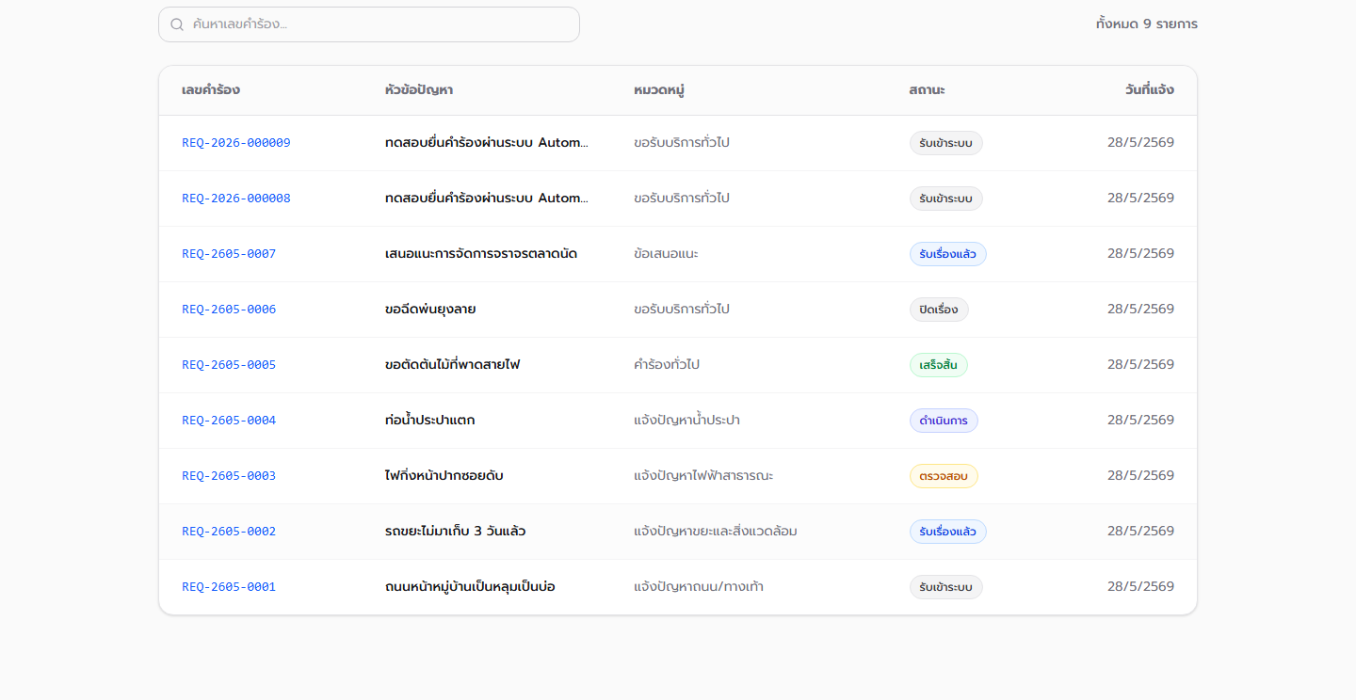
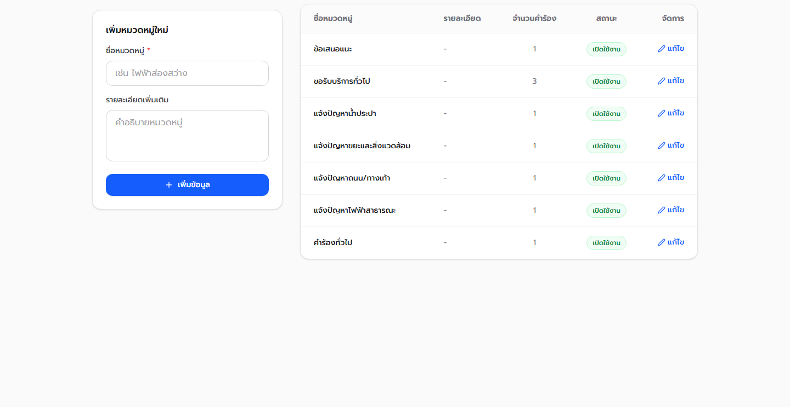
ตัวอย่างหน้าจอระบบ
ภาพรวมหน้าจอสำคัญที่ใช้ในการสาธิตระบบ
ระบบบริหารจัดการคำร้องออนไลน์ • เทศบาลตำบลด่านทับตะโก
07
Notes:
นำเสนอหน้าจอสำคัญ ได้แก่ ยื่นคำร้อง ตรวจสอบสถานะ Dashboard รายการคำร้อง และจัดการหมวดหมู่ เน้น UI ที่เรียบง่ายและรองรับผู้ใช้หลายบทบาท

Slide 8
ผลการทดสอบระบบ
ทดสอบฟังก์ชันหลักด้วย Playwright ในสภาพแวดล้อมต้นแบบ
10
10
100%
Test Cases
Passed
Success Rate
หัวข้อที่ทดสอบ
Validation ข้อมูลและเบอร์โทร
การยื่นคำร้องและออกเลขติดตาม
การค้นหาสถานะคำร้อง
การเข้าสู่ระบบเจ้าหน้าที่
การจัดการหมวดหมู่และข้อมูลคำร้อง
ระบบบริหารจัดการคำร้องออนไลน์ • เทศบาลตำบลด่านทับตะโก
08
Notes:
สรุปผลทดสอบทั้งหมด 10 กรณี ผ่าน 10 กรณี คิดเป็น 100% อธิบายว่าทดสอบด้วย Playwright เพื่อให้ผลทำซ้ำได้

Slide 9
สรุปผลและประโยชน์ที่ได้รับ
ผลลัพธ์ของระบบต้นแบบและคุณค่าต่อประชาชนและองค์กร
ผลลัพธ์ของโครงงาน
ประโยชน์ที่ได้รับ
พัฒนาระบบต้นแบบสำเร็จ
ประชาชนเข้าถึงบริการได้สะดวกขึ้น
ลดขั้นตอนการจัดการเอกสาร
เจ้าหน้าที่บริหารจัดการงานได้ง่ายขึ้น
เพิ่มความสะดวกในการติดตามคำร้อง
ผู้ดูแลระบบเห็นภาพรวมการดำเนินงาน
จัดเก็บข้อมูลและประวัติอย่างเป็นระบบ
สามารถต่อยอดสู่ระบบใช้งานจริงได้
เพิ่มความโปร่งใสในการดำเนินงาน
ระบบบริหารจัดการคำร้องออนไลน์ • เทศบาลตำบลด่านทับตะโก
09
Notes:
สรุปผลการพัฒนาและประโยชน์ที่เกิดขึ้น ชี้ว่าระบบช่วยทั้งด้านการให้บริการประชาชนและการจัดการภายในหน่วยงาน

Slide 10
Questions & Answers
ขอบคุณครับ
การพัฒนาระบบบริหารจัดการคำร้องออนไลน์
เทศบาลตำบลด่านทับตะโก
Notes:
เปิดโอกาสให้อาจารย์หรือผู้ฟังสอบถามเพิ่มเติม เตรียมอธิบาย Workflow, Database, Testing และการต่อยอดระบบ

